Slide 1
in verwachting...
Notes:
1

Slide 2
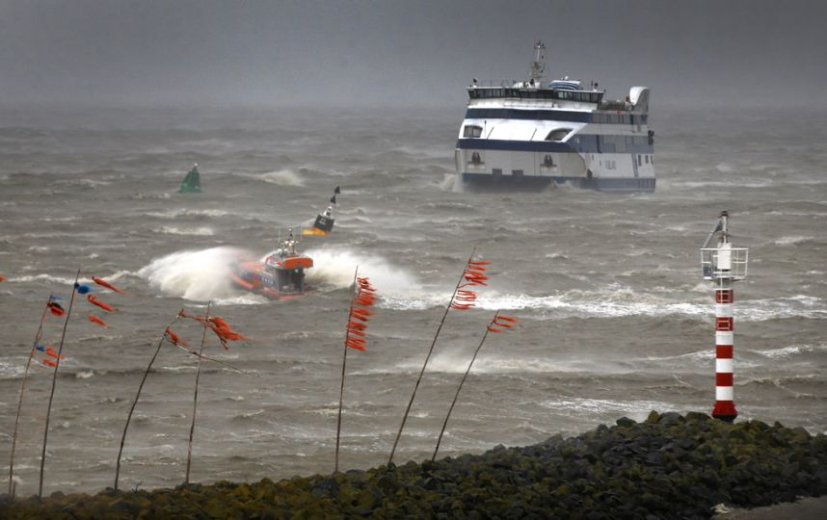
in verwachting...
Notes:
2

Slide 3
in verwachting...
Notes:
3

Slide 4
(g)een boodschap aan David?
Notes:
4

Slide 5
(g)een boodschap aan David?
ga eens naast Jesaja staan:
Notes:
5

Slide 6
(g)een boodschap aan David?
ga eens naast Jesaja staan:
-een verknipt koninkrijk
Notes:
6

Slide 7
(g)een boodschap aan David?
ga eens naast Jesaja staan:
-een verknipt koninkrijk
-in de schaduw van Assyrië
Notes:
7

Slide 8
(g)een boodschap aan David?
ga eens naast Jesaja staan:
-een verknipt koninkrijk
-in de schaduw van Assyrië
-God wordt zomaar vergeten
Notes:
8

Slide 9
(g)een boodschap aan David?
ga eens naast Jesaja staan:
-een verknipt koninkrijk
-in de schaduw van Assyrië
-God wordt zomaar vergeten
David, door God bedoeld
Notes:
9

Slide 10
(g)een boodschap aan David?
ga eens naast Jesaja staan:
-een verknipt koninkrijk
-in de schaduw van Assyrië
-God wordt zomaar vergeten
David, door God bedoeld
-bekleed met Gods gezag
Notes:
10

Slide 11
(g)een boodschap aan David?
ga eens naast Jesaja staan:
-een verknipt koninkrijk
-in de schaduw van Assyrië
-God wordt zomaar vergeten
David, door God bedoeld
-bekleed met Gods gezag
-vrede
Notes:
11

Slide 12
(g)een boodschap aan David?
ga eens naast Jesaja staan:
-een verknipt koninkrijk
-in de schaduw van Assyrië
-God wordt zomaar vergeten
David, door God bedoeld
-bekleed met Gods gezag
-vrede & recht
Notes:
12

Slide 13
SYTYCD?
Notes:
13

Slide 14
SYTYCD?
Jesaja’s strijd
Notes:
14

Slide 15
SYTYCD?
Jesaja’s strijd
Egypte: koningen als goden
Notes:
15

Slide 16
SYTYCD?
Jesaja’s strijd
Egypte: koningen als goden
Israël: mensen als koningen
Notes:
16

Slide 17
SYTYCD?
Jesaja’s strijd
Egypte: koningen als goden
Israël: mensen als koningen
een zoontje van David
Notes:
17

Slide 18
SYTYCD?
Jesaja’s strijd
Egypte: koningen als goden
Israël: mensen als koningen
een zoontje van David
God houdt zijn beloften
Notes:
18

Slide 19
SYTYCD?
Jesaja’s strijd
Egypte: koningen als goden
Israël: mensen als koningen
een zoontje van David
God houdt zijn beloften
God gaat redding geven
Notes:
19

Slide 20
God is groot
Notes:
20

Slide 21
God is groot
onze nood is reëel
Notes:
21

Slide 22
God is groot
onze nood is reëel
én:
Gods redding reikt veel verder
Notes:
22

Slide 23
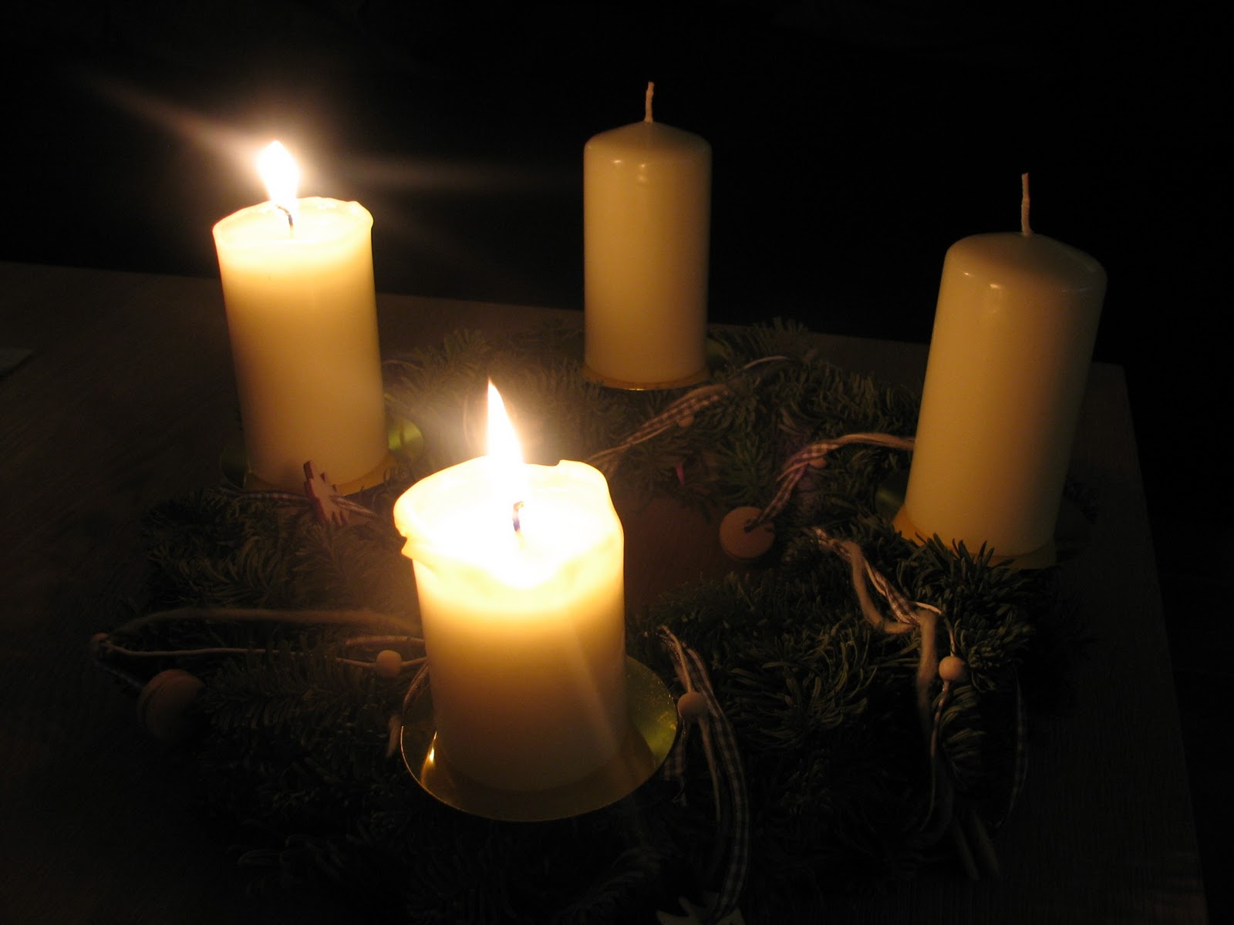
in verwachting…
Notes:
23

